Slide 1
Министерство образования Пензенской области
ГАПОУ ПО
«Пензенский колледж информационных и промышленных
Технологий (ИТ-колледж)»
Учебный комплекс информационных технологий
ПП.02.01 Производственная практика, по ПМ.02
Приложение «Автоматизированная система учета и реализации лекарств в аптеке»
Выполнила: Мешкова Екатерина Александровна
Обучающаяся 3 курса, группы 18ИТ18
По специальности 09.02.07
Информационные системы и программирование,
очной формы обучения
Пенза, 2021 г.

Slide 2
Постановка задачи
Целью проекта является разработка, отладка и оптимизация приложения «Автоматизированная система учета и реализации лекарств в аптеке».
Для достижения поставленной цели необходимо решить следующие задачи:
1. изучить научно-техническую литературу и выполнить анализ предметной области;
2. определить функциональные требования к приложению «Автоматизированная система учета и реализации лекарств в аптеке»;
3. разработать, протестировать и оптимизировать приложение;
4. разработать необходимые схемы для разрабатываемого приложения;
5. разработать требуемую техническую документацию.

Slide 3

Целевая аудитория
Целевой аудиторией являются государственные, кооперативные, частные оптовые предприятия и индивидуальные предприниматели, которым необходимо быстро получить информацию, о купли продаже, списания и поставках товаров партиями.

Slide 4
Функциональные требования
В ходе анализа предметной области были выделены следующие функциональные требования приложения:
– реализовать регистрацию в приложении
– реализовать авторизацию в приложении
– реализовать добавление товара на склад;
– реализовать продажу лекарственных препаратов;
– реализовать учёт количества имеющегося товара на складе;
Все функциональные требования отражены на диаграмме Вариантов использования (приложение А).

Slide 5
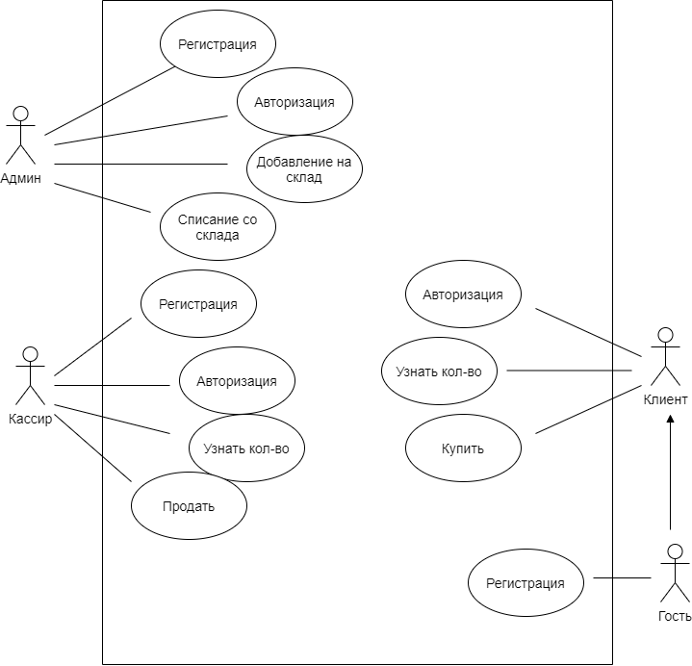
Диаграмма вариантов использования

Slide 6
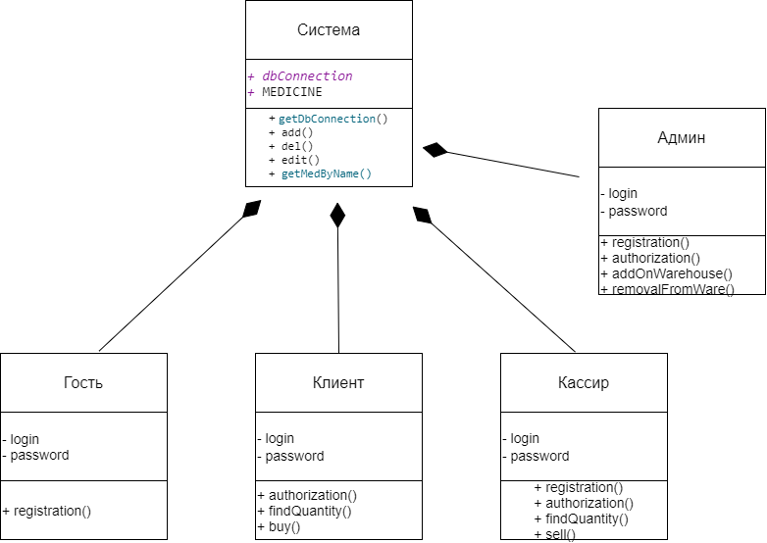
Диаграмма классов

Slide 7
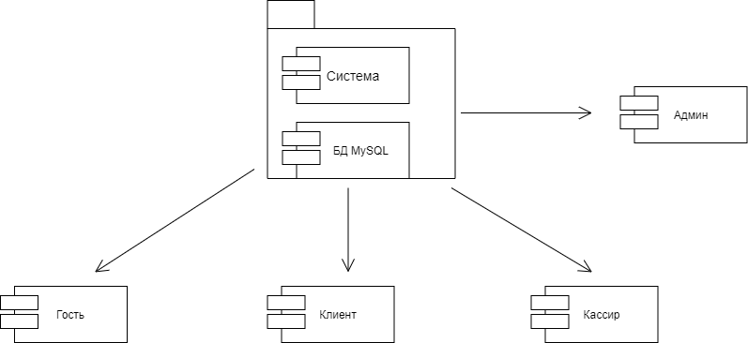
Диаграмма компонентов

Slide 8
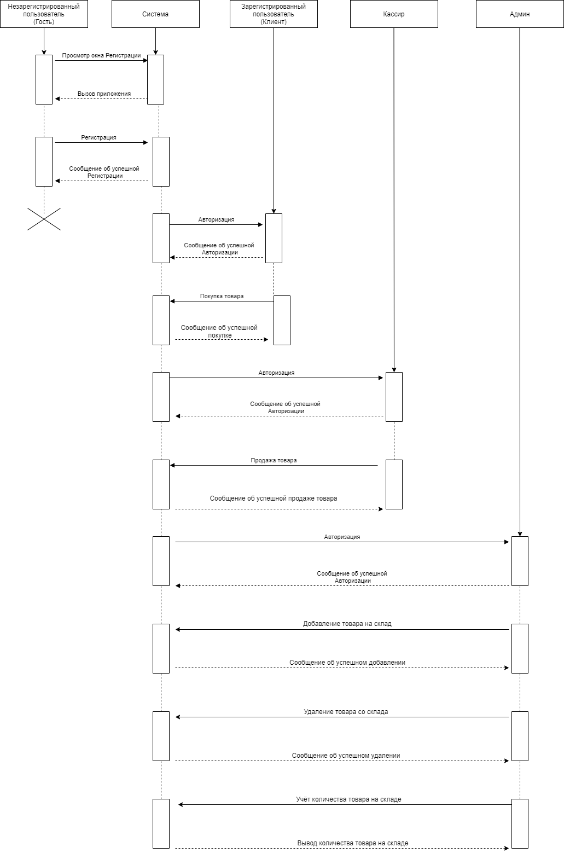
Диаграмма последовательности действий

Slide 9
Нефункциональные требования
Данное приложение должно соответствовать следующим нефункциональным требованиям:
– эргономичный дизайн;
– интуитивно понятный интерфейс;
– быстрая скорость работы ресурса

Slide 10






Средства разработки

Slide 11
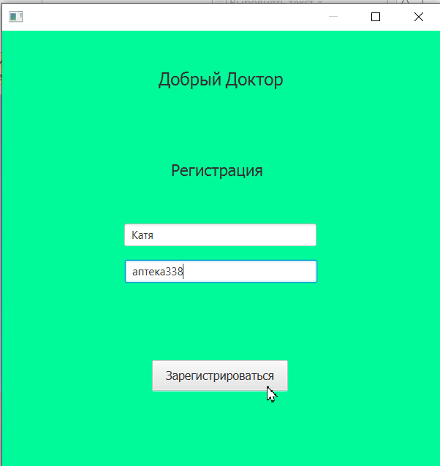
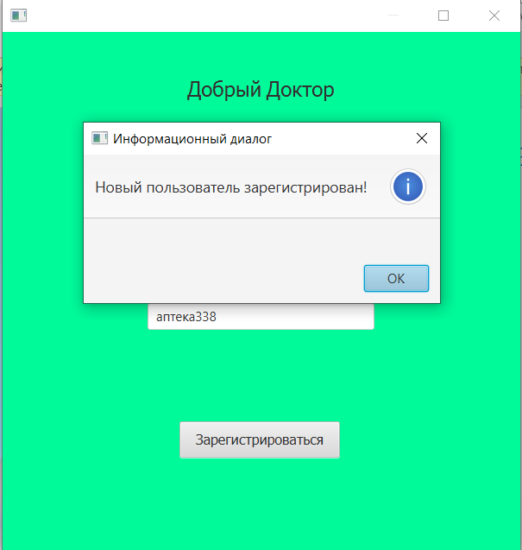
Окно «Регистрация»

Slide 12
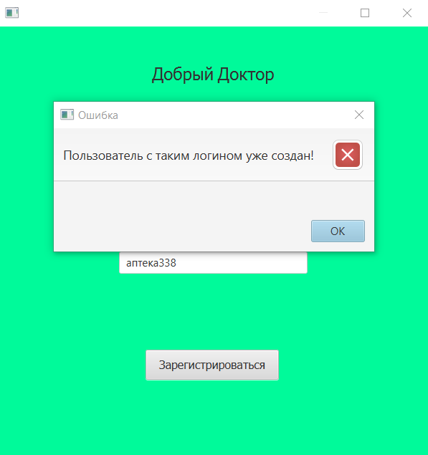
Окно «Регистрация»

Slide 13
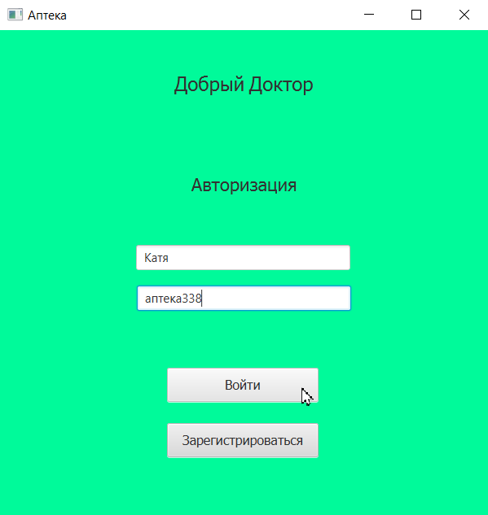
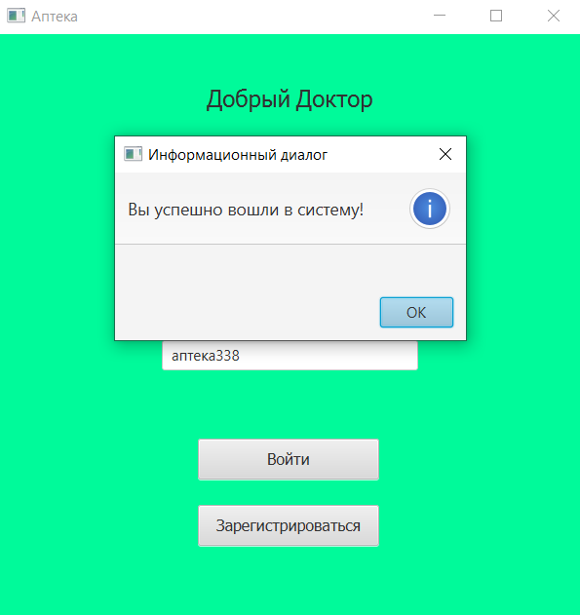
Окно «Авторизация»

Slide 14
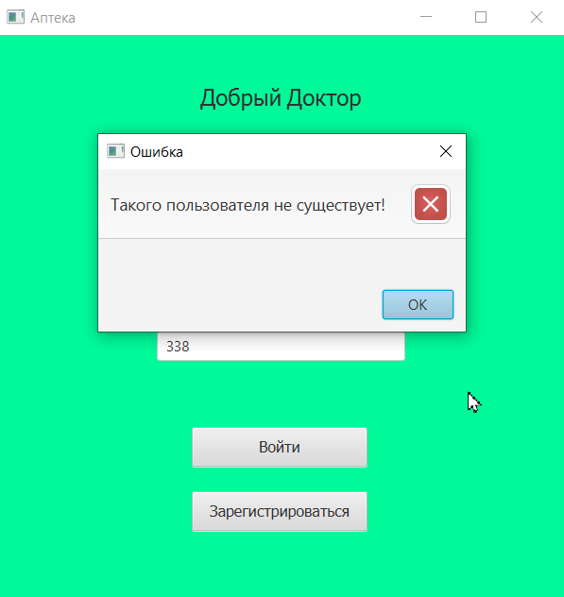
Окно «Авторизация»

Slide 15
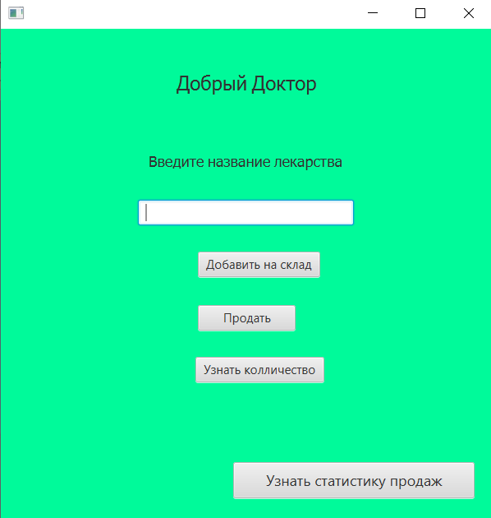
Главное окно приложения

Slide 16
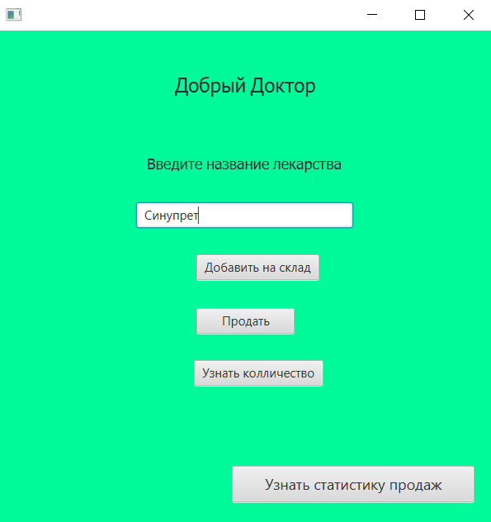
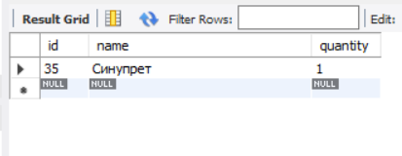
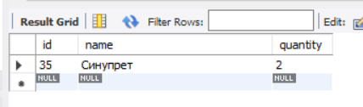
Добавление товара
1. Добавление товара Синупрет
2. Нажимаю еще раз добавить (чтоб кол-во стало равно 2)

Slide 17
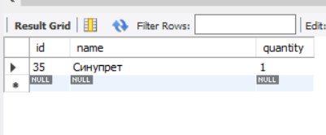
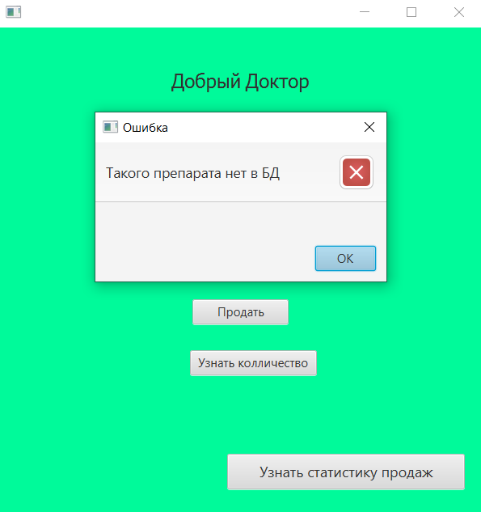
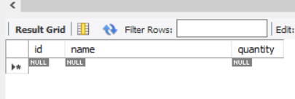
Удаление товара
Удаление товара из БД (продажа) 1шт:
Препарата в БД больше нет Если нажму продать третий раз, то выйдет ошибка говорящпая о том, что такого товара на складе (В бд) нет:
Кол-во стало равно 1, продаём снова:

Slide 18
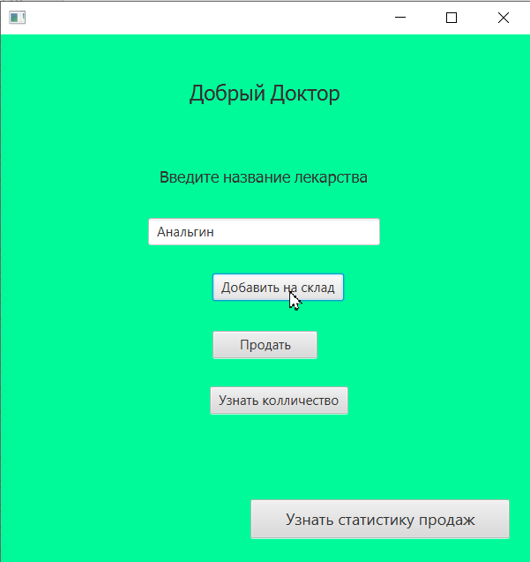
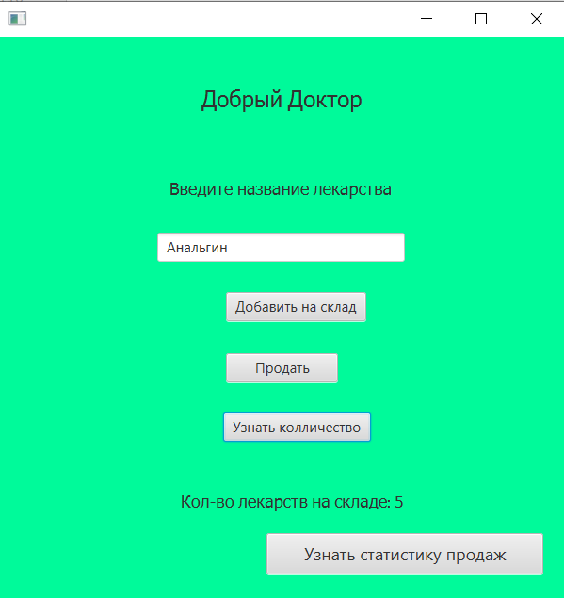
Подсчет количества товара
Добавим на склад препарат Анальгин 5 шт. и нажмём кнопку «Узнать количество»

Slide 19
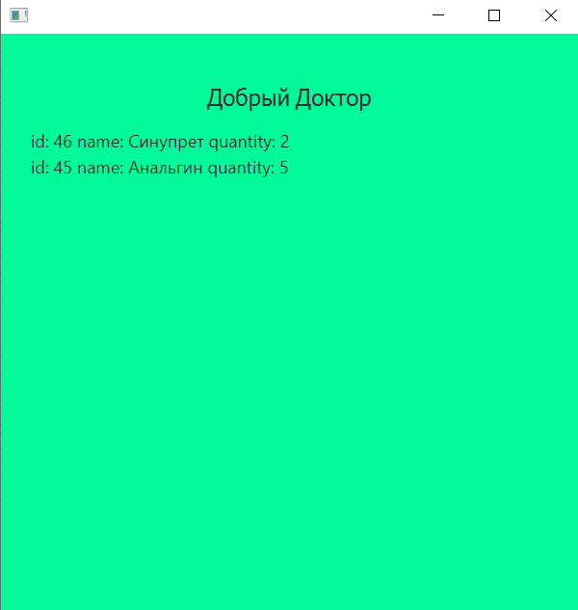
Статистика продаж
Продадим ранее используемый Синупрет и Анальгин и нажмём кнопку «Узнать статистику продаж»

Slide 20
Github
Ссылка на репозироторий https://github.com/Meshkova-Katya/Pharmacy

Slide 21
Тестирование и отладка
Для проверки работоспособности приложения «Автоматизированная система учета и реализации лекарств в аптеке» минимально достаточным были определены функциональные требования.
В качестве метода было выбрано ручное тестирование программы. Так, тестирование проходило с использованием среды разработки Intellij Idea.
В ходе тестирования были выявлены и устранены следующие недочёты:
- Не выводилось диалоговое окно ошибки, при введении некорректных данных

Slide 22

Тестирование
Тестирование фреймворком jUnit показало полное соответствие курсового проекта по разработке приложения «Автоматизированная система учета и реализации лекарств в аптеке» всем функциональным требованиям.

Slide 23
Заключение
В ходе работы над проектом была изучена научно-техническая и справочная литература по созданию баз данных и разработке, а именно по созданию баз данных в различных средах и разработке приложений на языке программирования Java и программному обеспечению JavaFX. Кроме того выполнен анализ предметной области, изучив интернет материалы на сайтах, а так же литературу авторов. Также были проанализированы и уточнены требования, предъявляемые к программному продукту.
Было разработано приложение «Автоматизированная система учета и реализации лекарств в аптеке».
Было сформировано руководство пользователя и другая техническая документация.
Программный продукт доступен большинству пользователей в ряду: простоты использования и минимальным требованиям к аппаратным средствам.

Slide 24


